Slide 1
FTA 교육 자료
대금청구 문서(Billing) 전송
2013.10.10
ERP 구축 2차 TFT

Slide 2
대금청구문서(Billing) 전송
대금청구문서 전송
1
2
3
S/O 생성
(VA01)
피킹
(VL01N)
출고
(VL02N)
ERP
ERP
ERP
4
5
Billing
(VF01)
I/F
Billing문서 로그 조회
(FTA42)
ERP
GTS
1) Billing 문서 전송 : ERP에서 GTS로 자동 전송

Slide 3
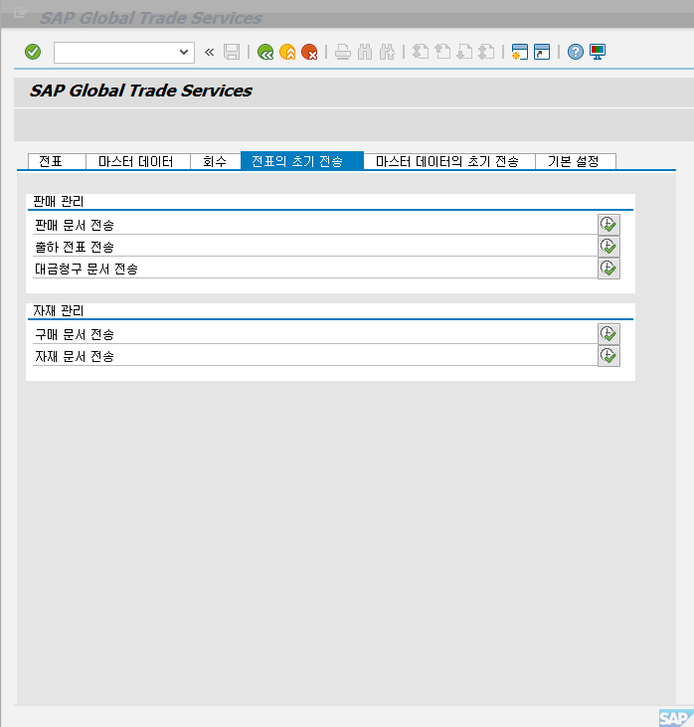
대금청구문서(Billing) 전송
대금청구문서 전송
ERP
Billing 번호 전송
(9XXXXXXX)
실행

Slide 4
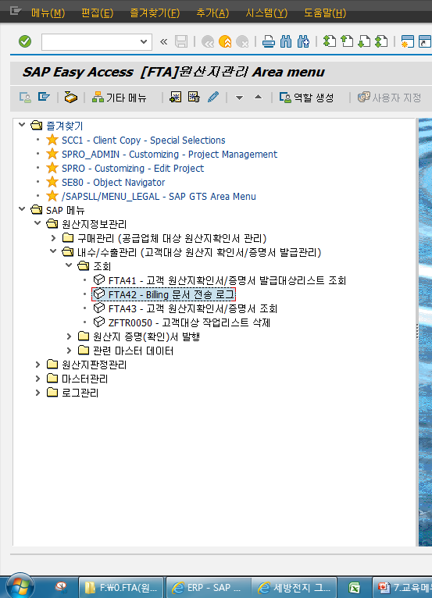
대금청구문서(Billing) 전송
대금청구문서 전송
GTS
전송 로그 조회
조회

Slide 5
교육 개요
대금청구문서 전송
1
단원 구성
단원명 | 세부내역 | T-코드
Billing 문서 전송 | 대금청구문서 전송 | ERP | 대금청구 문서 전송
 | Billing 문서 전송 로그 | GTS | FTA42
1. 자동으로 전송
2. 대금청구 문서 전송 애러 발생시 수기 전송 실행

Slide 6
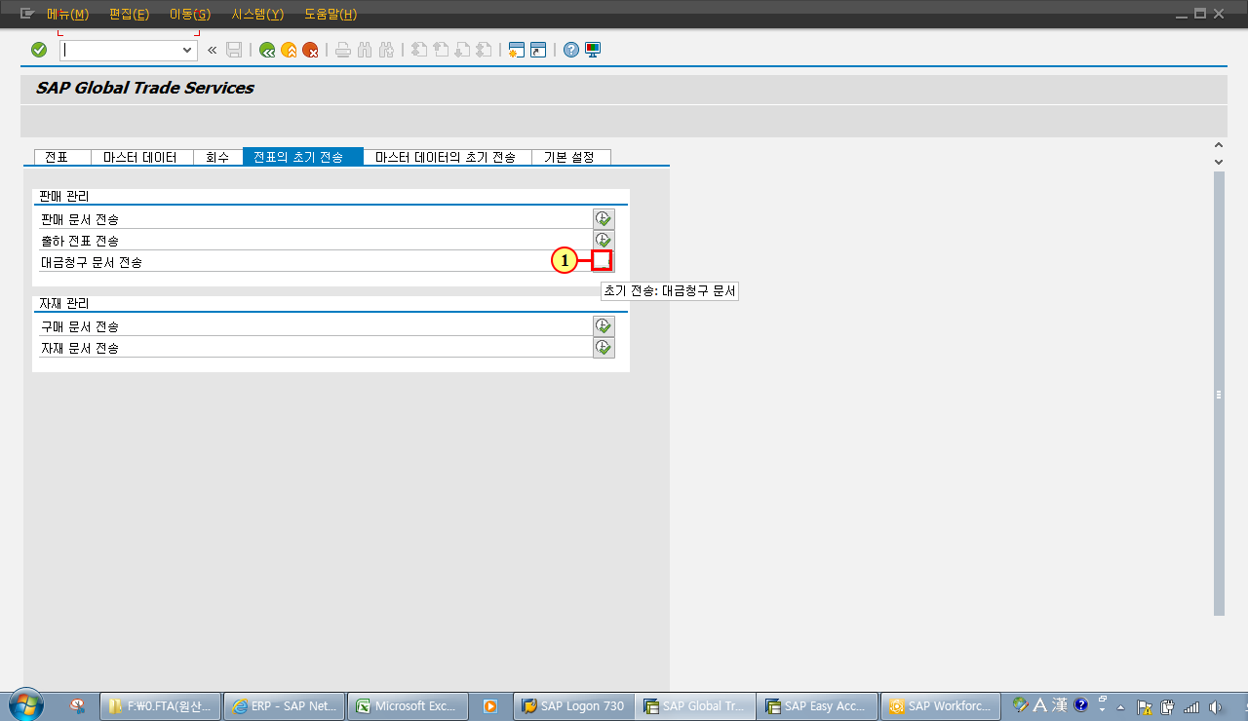
1. 대금청구문서(Billing) 전송
Billing 전송(실행)
SAP Global Trade Services
(1) 대금청구문서 전송 실행을 선택됩니다.

Slide 7
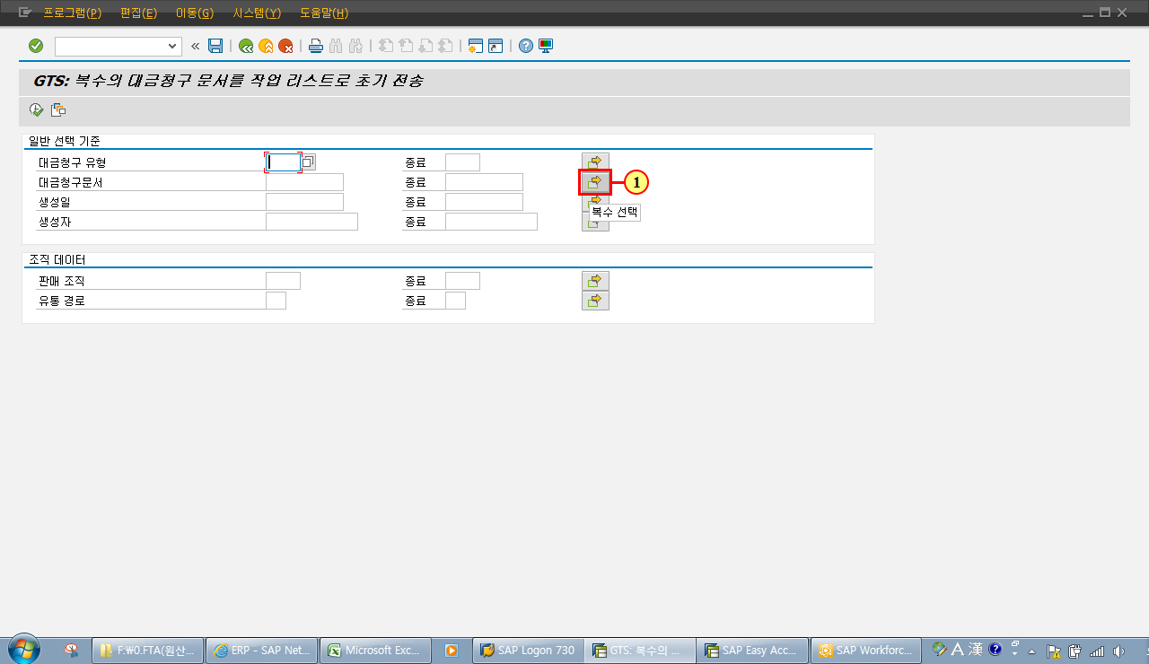
1. 대금청구문서(Billing) 전송
Billing 전송(실행)
GTS: 복수의 대금청구 문서를 작업 리스트로 초기 전송
(1)도움말을 클릭하십시오.

Slide 8
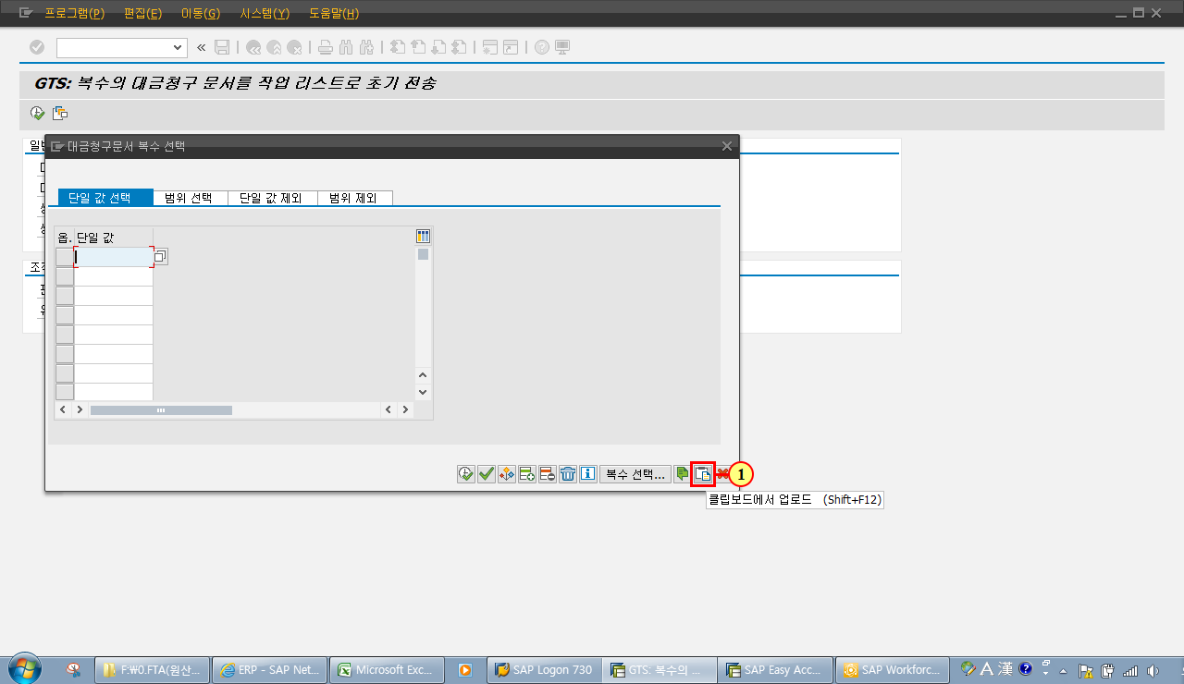
1. 대금청구문서(Billing) 전송
Billing 전송(실행)
대금청구문서 복수 선택
(1) 클립보드에서 업로드를 클릭하십시오.

Slide 9
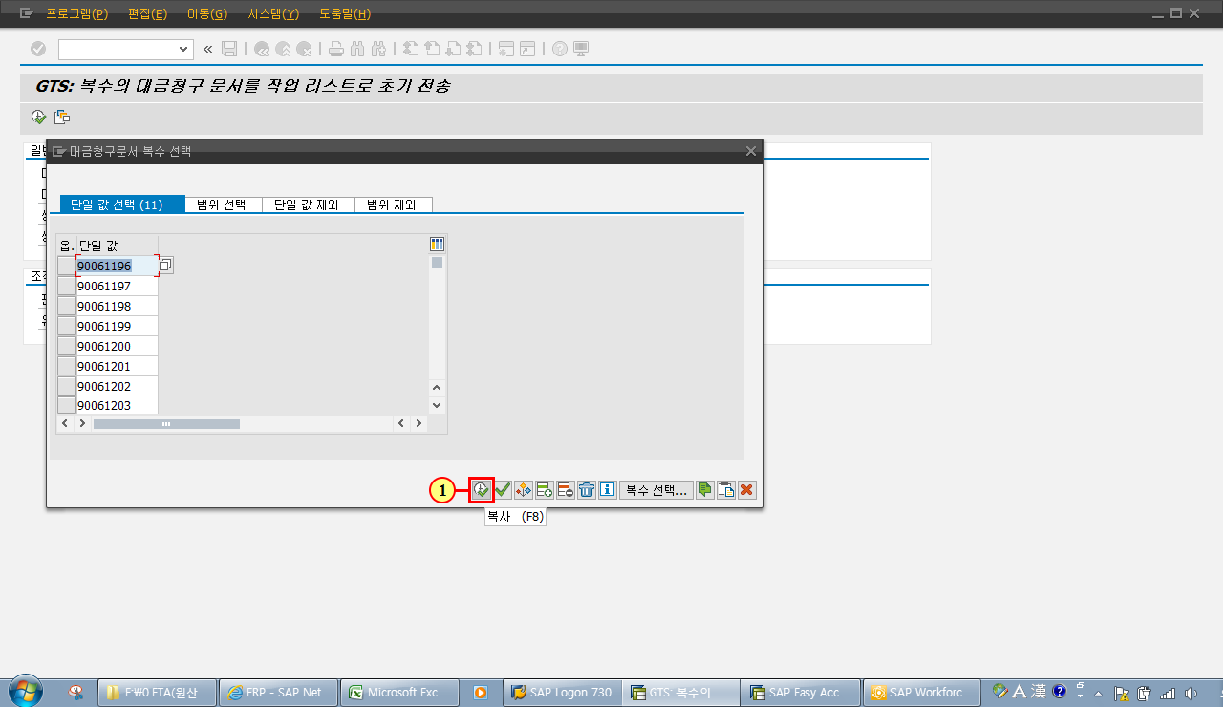
1. 대금청구문서(Billing) 전송
Billing 전송(실행)
대금청구문서 복수 선택
(1) 복사를 클릭하십시오.
대금 청구 문서 전송된 번호만 복사 전송

Slide 10
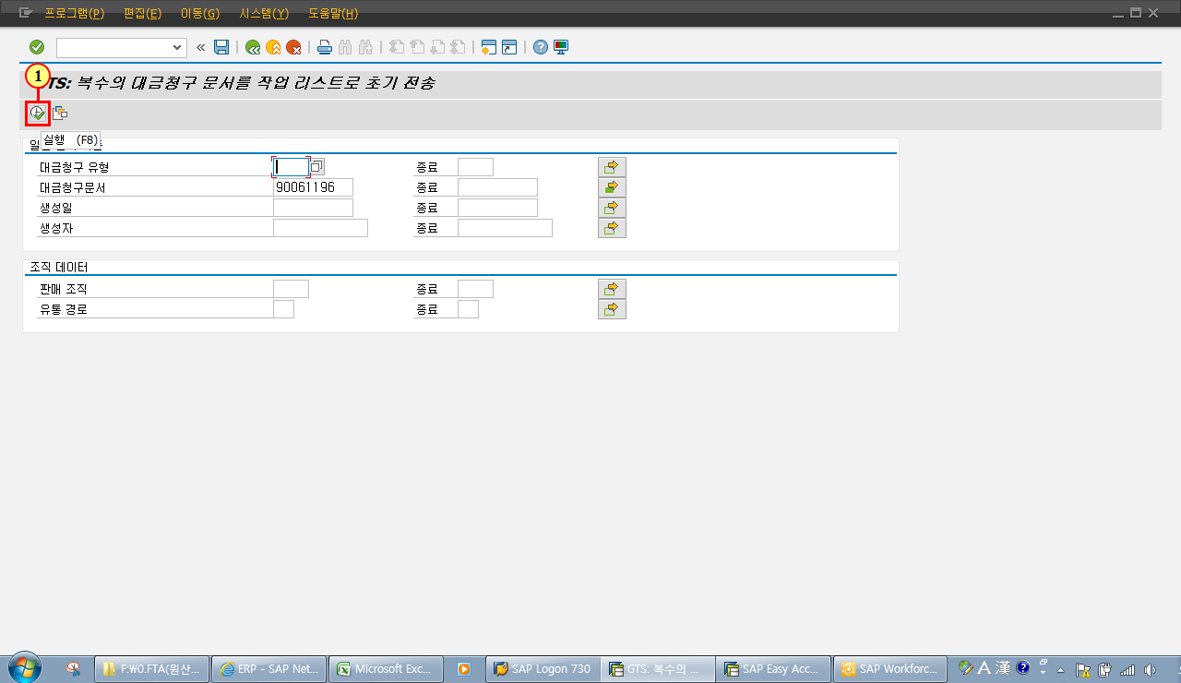
1. 대금청구문서(Billing) 전송
Billing 전송(실행)
GTS: 복수의 대금청구 문서를 작업 리스트로 초기 전송
(1) 실행을 클릭하십시오.

Slide 11
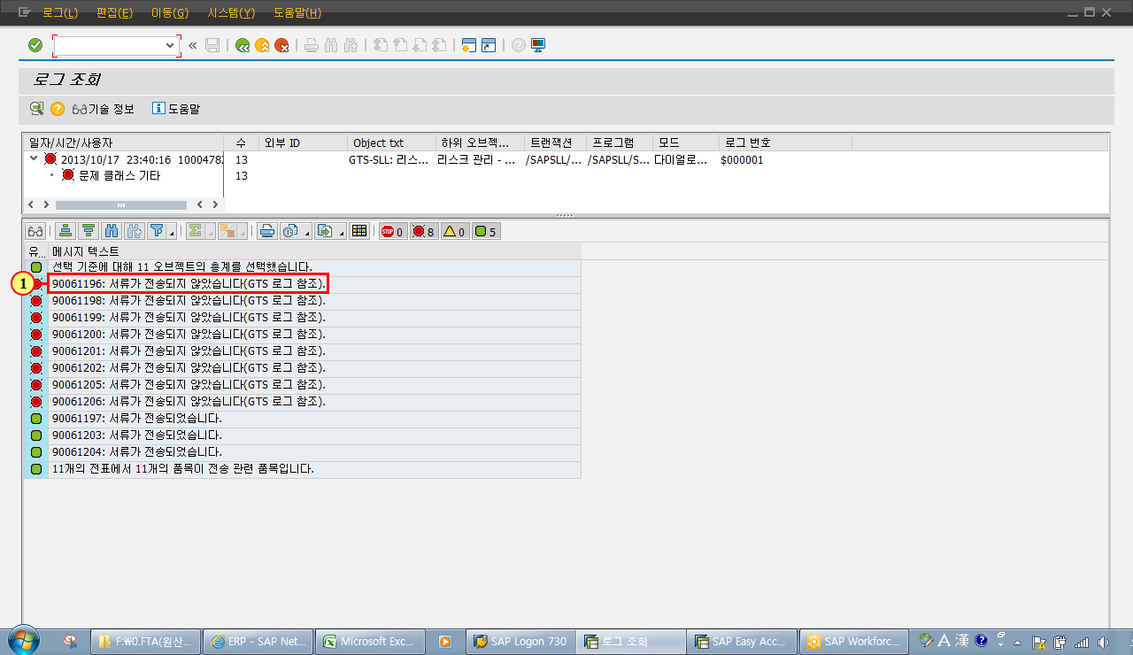
1. 대금청구문서(Billing) 전송
Billing 전송(실행)
로그 조회
(1) 로그 조회를 할 수 있습니다
로그(Billing 문서 미전송)
정상(Billing 문서 전송)
Billing 문서 로그 조회(FTA42)에서 세부 내역 확인

Slide 12
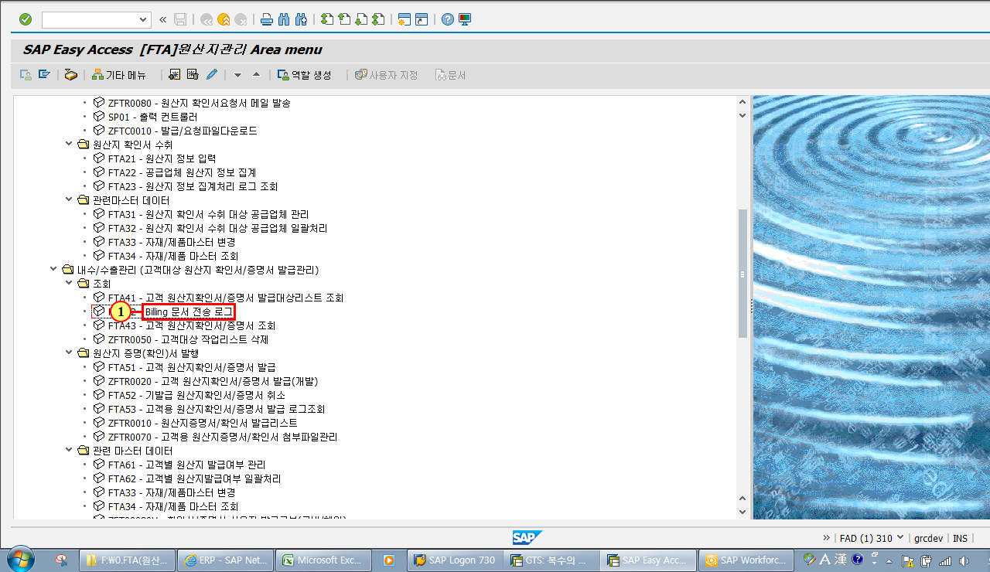
2. Billing 문서 로그 조회 (GTS_T코드: FTA42)
Billing 전송 (로그)
SAP Easy Access [FTA]원산지관리 Area menu
(1) Billing 문서 로그 조회를 클릭하십시오.

Slide 13
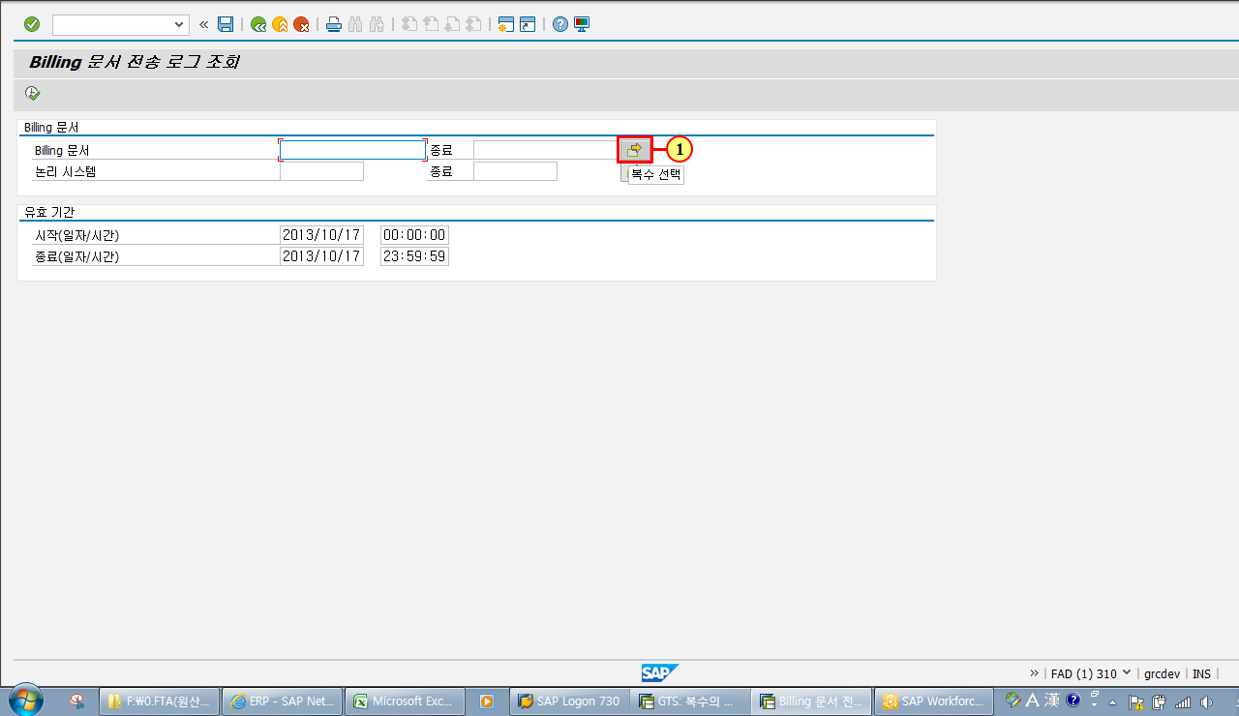
Billing 전송 (로그)
2. Billing 문서 로그 조회 (GTS_T코드: FTA42)
Billing 문서 전송 로그 조회
(1) 도움말을 클릭하십시오.
Billing 문서 번호 또는 기간 설정으로 검색 가능

Slide 14
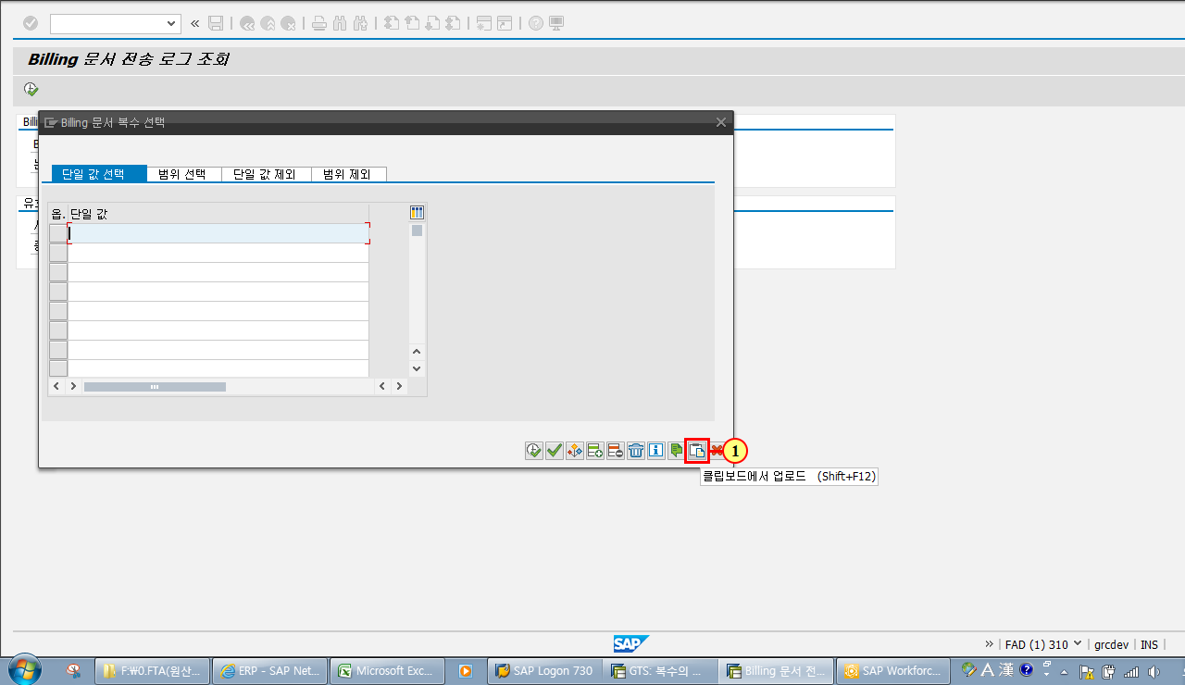
Billing 전송 (로그)
2. Billing 문서 로그 조회 (GTS_T코드: FTA42)
Billing 문서 복수 선택
(1) 클립보드에서 업로드를 클릭하십시오.

Slide 15
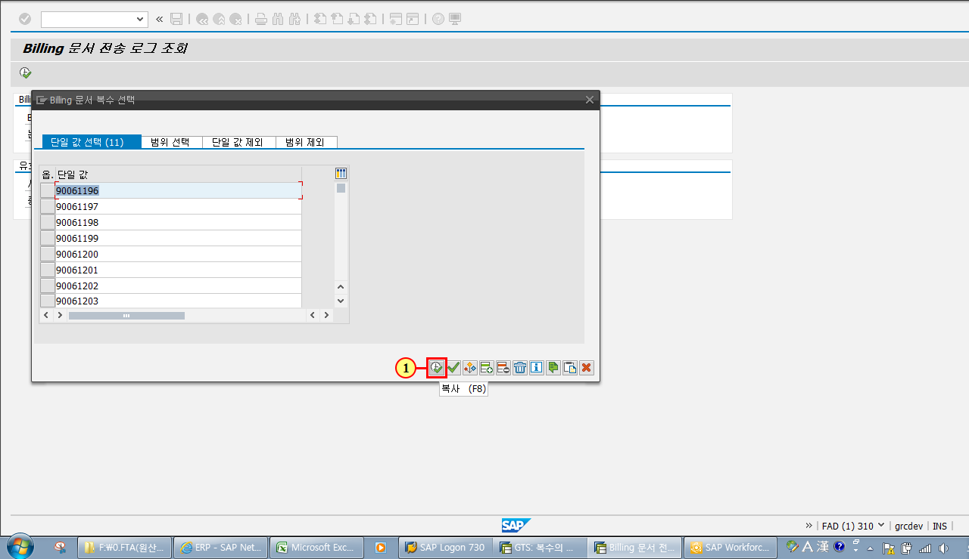
Billing 전송 (로그)
2. Billing 문서 로그 조회 (GTS_T코드: FTA42)
Billing 문서 복수 선택
(1) 복사를 클릭하십시오.

Slide 16
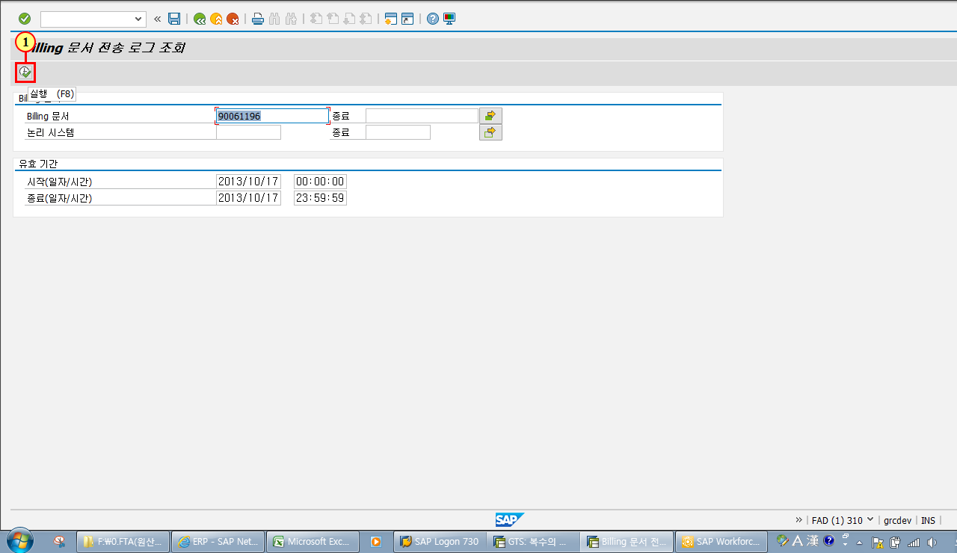
2. Billing 문서 로그 조회 (GTS_T코드: FTA42)
Billing 전송 (로그)
Billing 문서 전송 로그 조회
(1) 실행을 클릭하십시오.

Slide 17
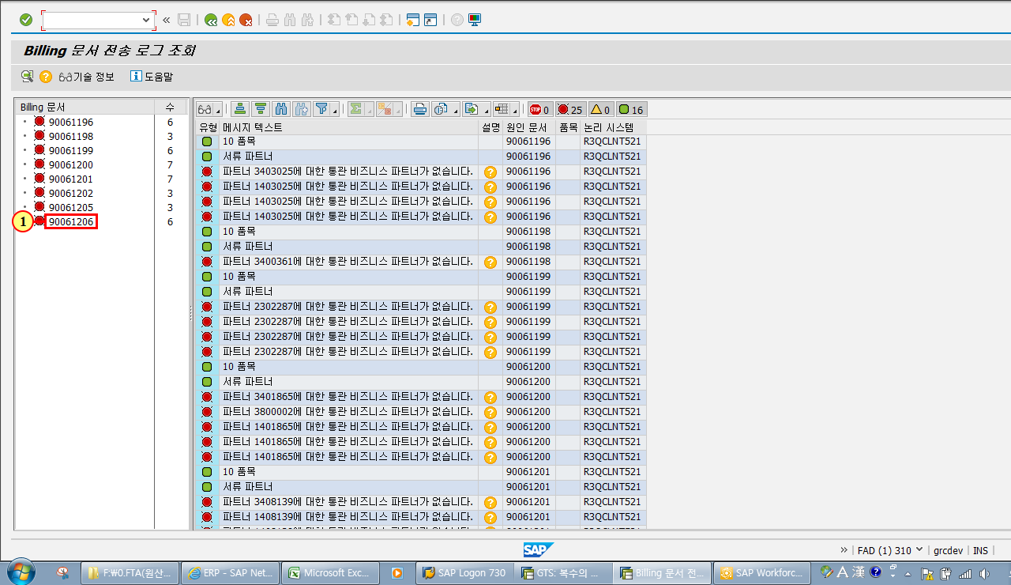
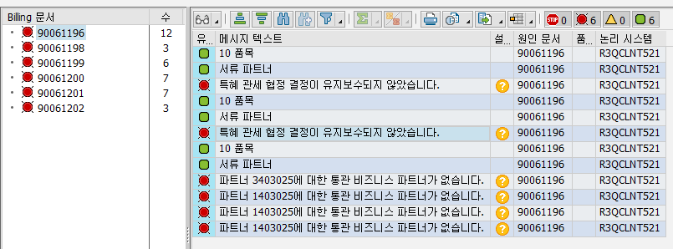
2. Billing 문서 로그 조회 (GTS_T코드: FTA42)
Billing 전송 (로그)
Billing 문서 전송 로그 조회
(1)90061202 Billing을 클릭하십시오.
고객이 GTS로 전송 안됨
대책:고객 재전송
FTA 협정국이 아님
(JP : 도착지가 일본)

